Slide 1
Дифференциация
звуков Ш-Ж
Коршакова Анастасия Владимировна

Slide 2
А О У И Э Ы
С З П Б М Н К Г В Д Т Ш Ж

Slide 3
Ш
Ж

Slide 4
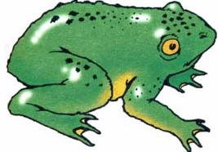
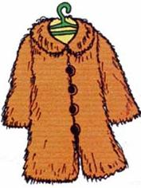

Slide 5
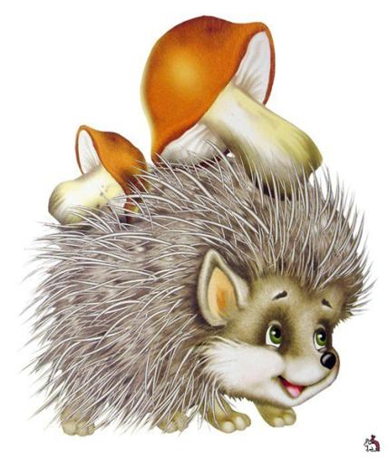
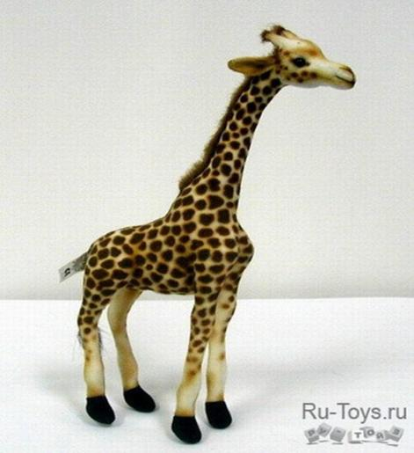
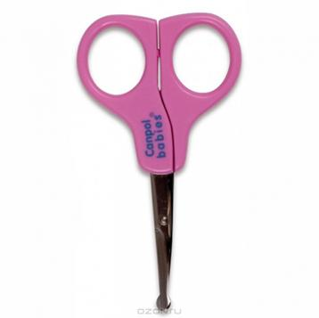

Slide 6
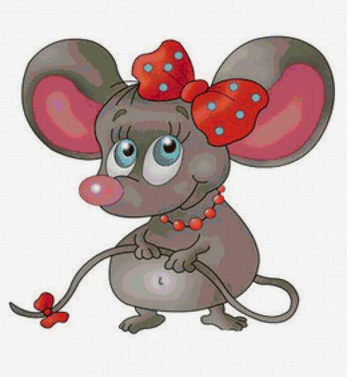
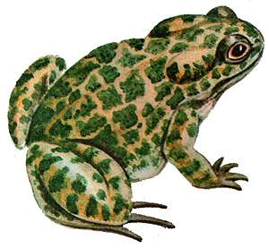

Slide 7
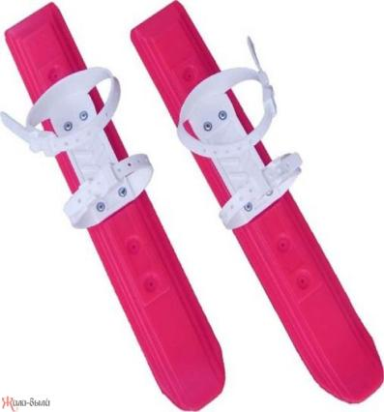

Slide 8
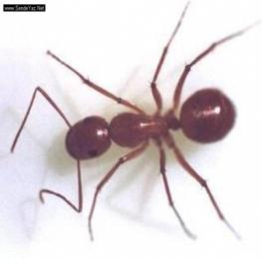
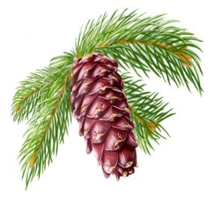

Slide 9
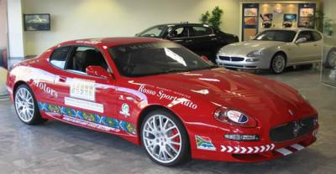
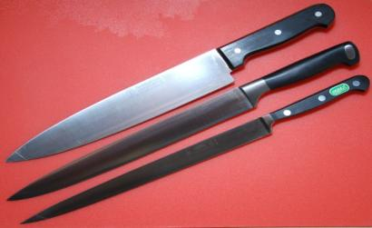
Подскажи словечко.
Не поедет без бензина
Наша быстрая ----------.
Ты к обеду положи
Вилки, ложки и ---------.
Наша Мурка спит и слышит,
Как в углу скребутся --------

Slide 10
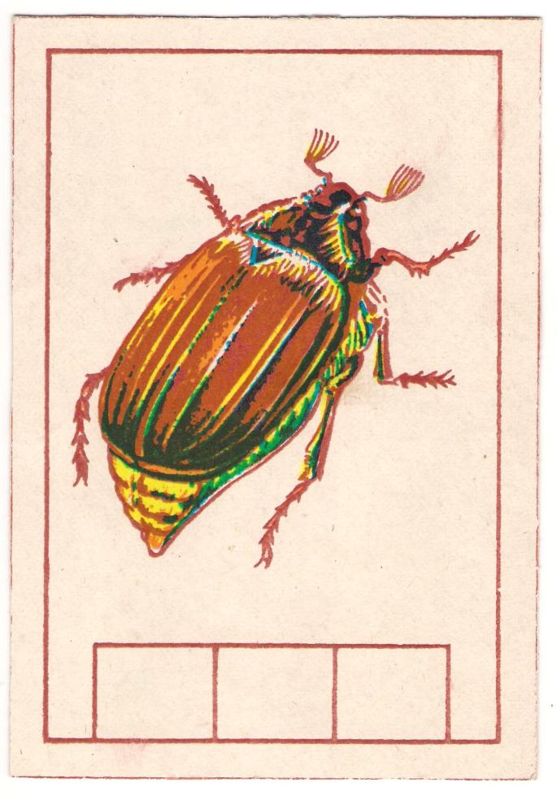

Slide 11
